Slide 1
과목_학년학기_단원 | suhi_0501_03
차시명 | 0203 두 양 사이의 관계를 알아볼까요
파일명 | suhi_0501_03_0203
검토 | 담당
수학팀 | 박종민
문서 HISTORY
번호 | 버전 | 문서 작성일 | 내용 비고 | 작성자 (내선번호) | 검토자
1 | V 1.0 | 2022.01.13 | 문서 발생 | 백지수
2 | V 1.0 | 2022.01.23 | 1차 검수 |  | 박종민
3 | V 2.0 | 2022.01.24 | 2차 검수 및 수정 |  | 김예림
4
5
6
7
8
9
10
11

Slide 2
학습단계 | 파일명 | 페이지 정보 | 프레임 수 | 자료 형태 (동영상, 애니메이션, 노래)
 | suhi_0501_03_0203.html | 수학 익힘 32~35쪽 | 1 | Html5
총 프레임 수 |  |  | 1

Slide 3
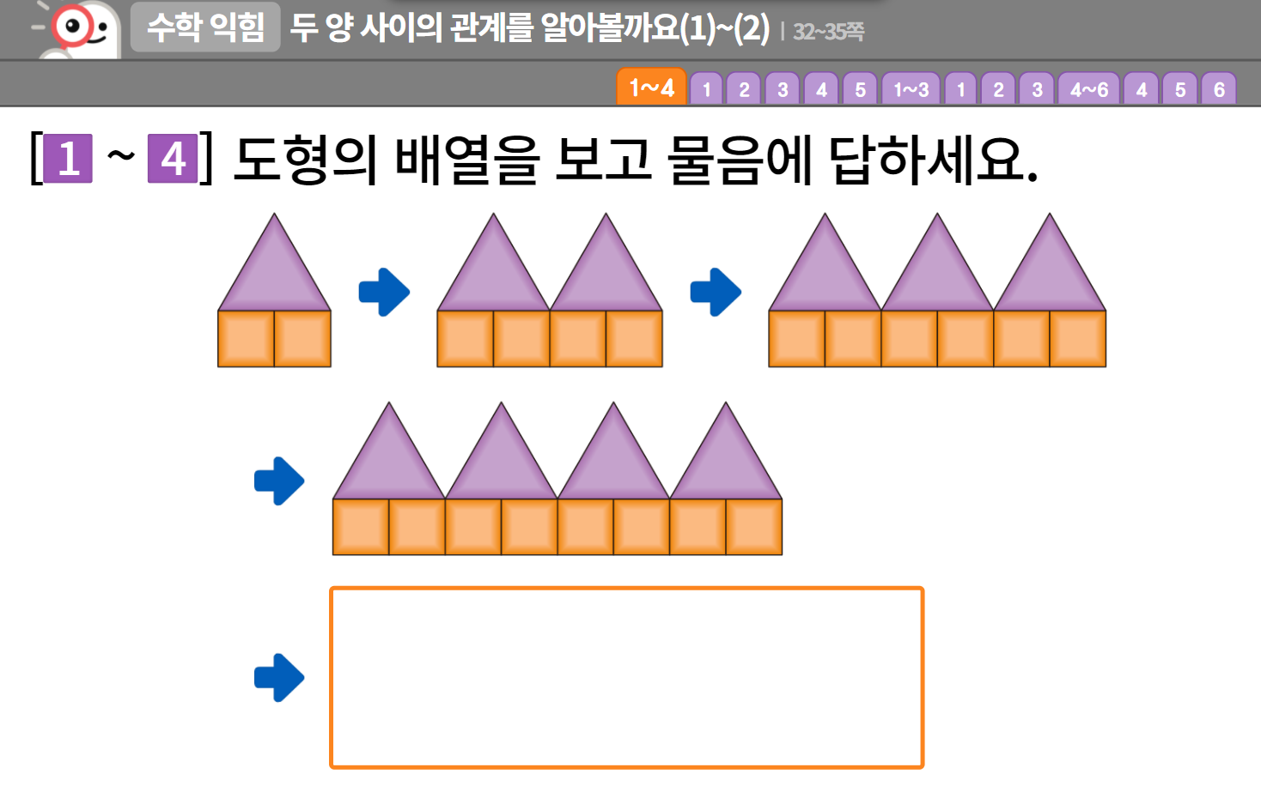

5-1
3. 규칙과 대응
suhi_0501_03_0203
0203 두 양 사이의 관계를 알아볼까요
수정사항
링크 참고하여 익힘책 페이지 디자인 수정 (이하 공통)
1 | 숫자 약물 디자인 수정
2 | 라인박스 디자인 수정
3 | 화살표 약물 교체
4
5
1
3
2
https://cdata2.tsherpa.co.kr/tsherpa/MultiMedia/Flash/2020/curri/index_jr.html?flashxmlnum=yuni4856&classa=A8-C1-41-MM-MM-04-06-03-0-0-0-0&classno=MM_41_04/suhi_0401_05/suhi_0401_05_0002.html

Slide 4
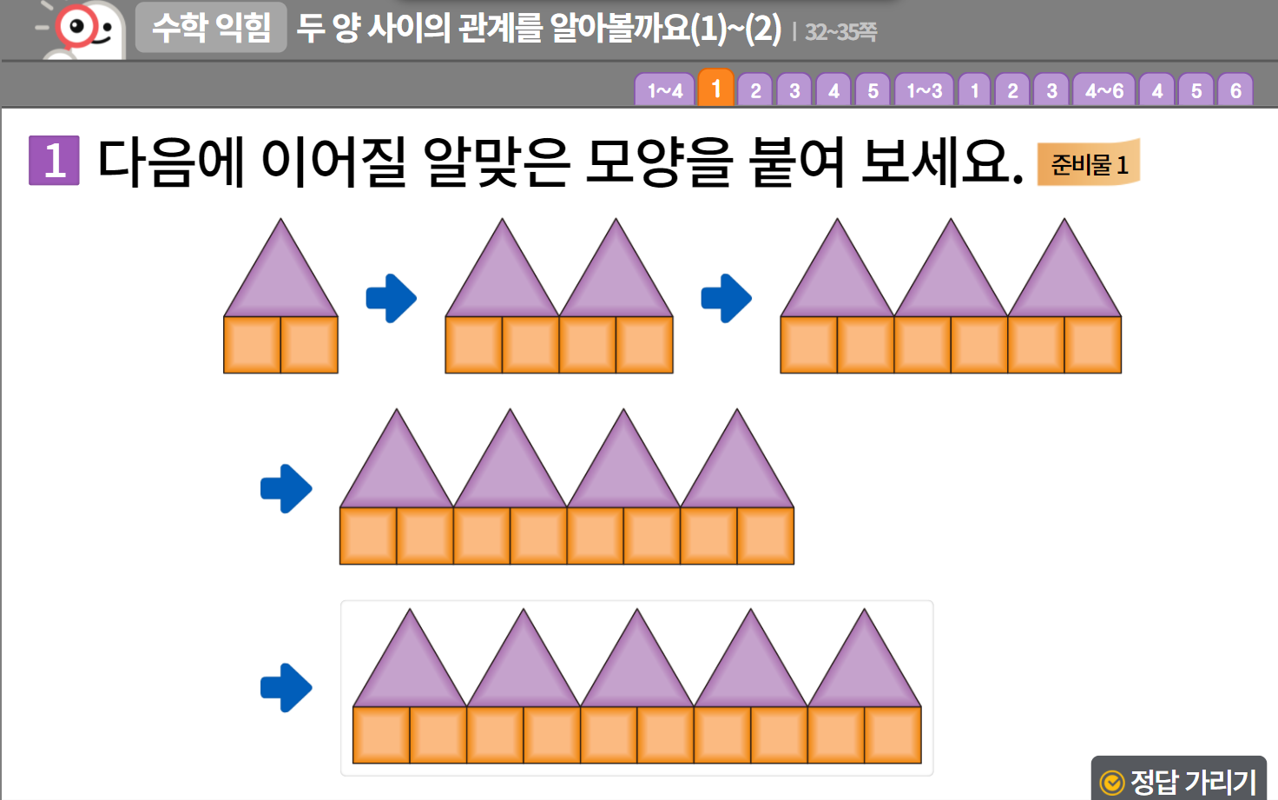

5-1
3. 규칙과 대응
suhi_0501_03_0203
0203 두 양 사이의 관계를 알아볼까요
수정사항
링크 참고하여 익힘책 페이지 디자인 수정 (이하 공통)
1 | 숫자 약물 디자인 수정
2 | 준비물1 약물 디자인 수정
3 | 화살표 디자인 수정
4 | 정답 확인 디자인 수정 정답 확인 > 정답 가리기로 토글됨
5
준비물 1
1
2
3
3
3
3
4

Slide 5
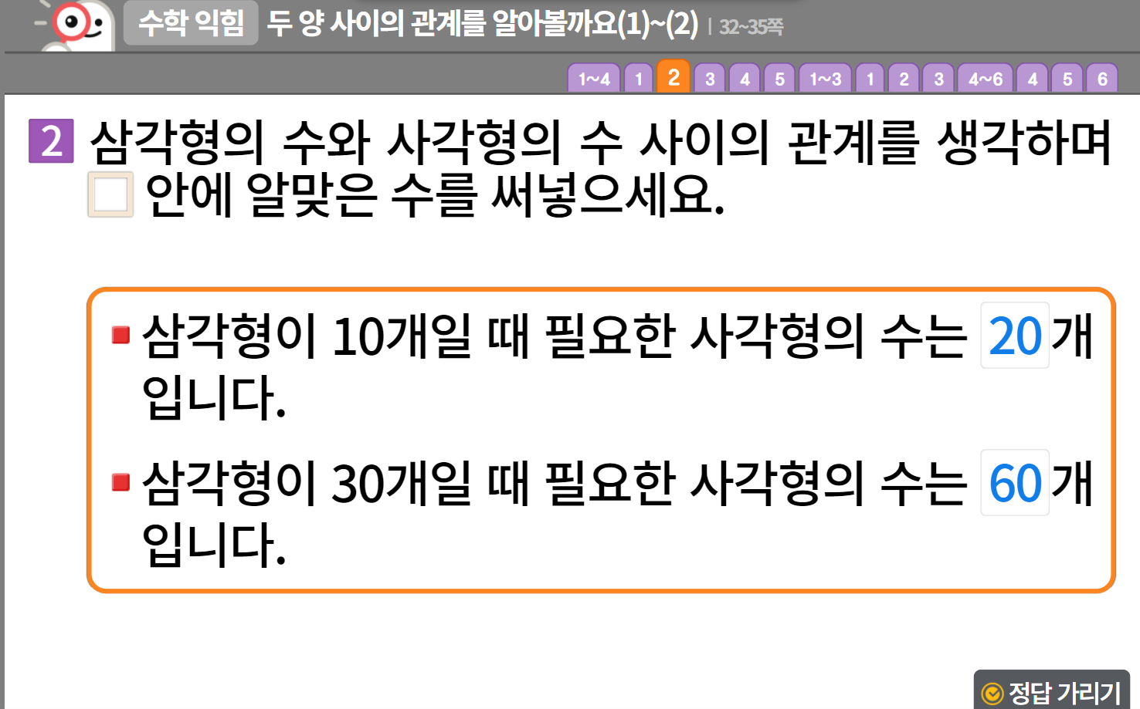


5-1
3. 규칙과 대응
suhi_0501_03_0203
0203 두 양 사이의 관계를 알아볼까요
수정사항
링크 참고하여 익힘책 페이지 디자인 수정 (이하 공통)
1 | 숫자 약물 디자인 수정
2 | 빈칸 디자인 수정
3 | 라인박스 디자인 수정 - 블릿 수정
4 | 정답 확인 디자인 수정 정답 확인 > 정답 가리기로 토글됨
5 | 풀이 확인 버튼 클릭 시 풀이 팝업 창 (다음 슬라이드)
1
2
3
5
4

Slide 6
5-1
3. 규칙과 대응
suhi_0501_03_0203
0203 두 양 사이의 관계를 알아볼까요
수정사항
풀이 확인 버튼 클릭 시 화면
1
2
3
4
5
풀이
삼각형 1개에 사각형이 2개씩 필요하므로 삼각형이 10개이면 사각형은 20개가 필요합니다. 또한 삼각형이 30개이면 사각형은 60개가 필요합니다.

Slide 7
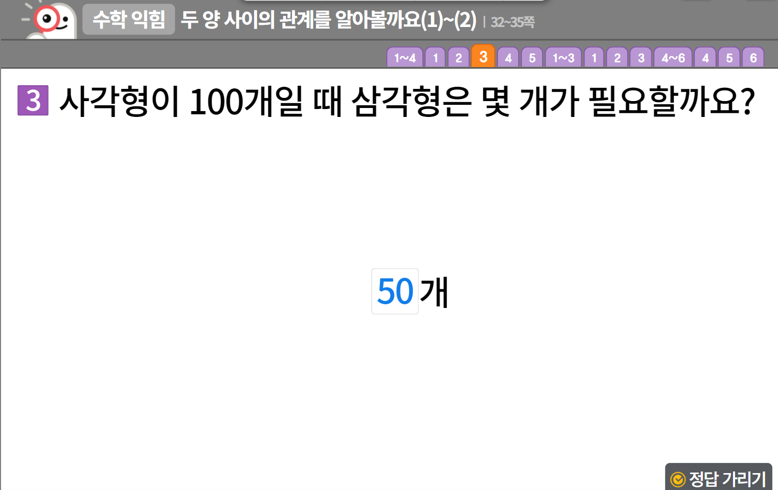
5-1
3. 규칙과 대응
suhi_0501_03_0203
0203 두 양 사이의 관계를 알아볼까요
수정사항
링크 참고하여 익힘책 페이지 디자인 수정 (이하 공통)
1 | 숫자 약물 디자인 수정
2 | 정답 확인 디자인 수정 정답 확인 > 정답 가리기로 토글됨
3 | 풀이 확인 버튼 클릭 시 풀이 팝업 창 (다음 슬라이드)
4
5
1
3
2

Slide 8
5-1
3. 규칙과 대응
suhi_0501_03_0203
0203 두 양 사이의 관계를 알아볼까요
수정사항
풀이 확인 버튼 클릭 시 화면
1
2
3
4
5
풀이
사각형 3개에 삼각형이 1개가 필요하므로 사각형이 100개이면 삼각형은 50개가 필요합니다.

Slide 9
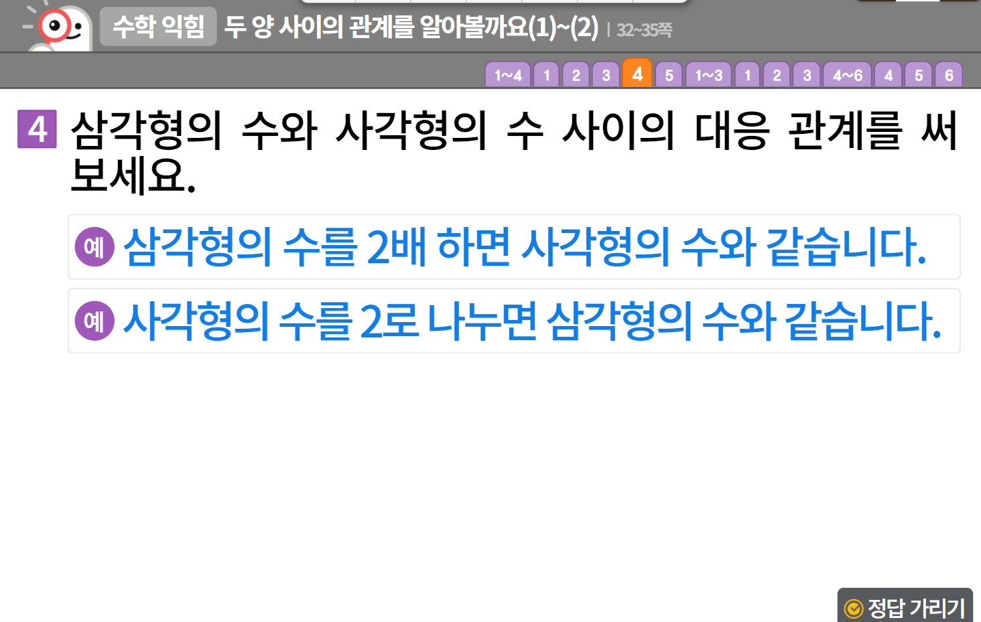

5-1
3. 규칙과 대응
suhi_0501_03_0203
0203 두 양 사이의 관계를 알아볼까요
수정사항
링크 참고하여 익힘책 페이지 디자인 수정 (이하 공통)
1 | 숫자 약물 디자인 수정
2 | 예 약물 디자인 수정
3 | 정답 확인 디자인 수정 정답 확인 > 정답 가리기로 토글됨
4 | 풀이 확인 버튼 클릭 시 풀이 팝업 창 (다음 슬라이드)
5
1
2
4
3

Slide 10
5-1
3. 규칙과 대응
suhi_0501_03_0203
0203 두 양 사이의 관계를 알아볼까요
수정사항
풀이 확인 버튼 클릭 시 화면
1
2
3
4
5
풀이
삼각형 1개에 사각형이 2개씩 필요하므로 사각형의 수는 삼각형의 수의 2배와 같습니다. 또한 사각형 2개에 삼각형이 1개가 필요하므로 삼각형의 수는 사각형의 수의 반입니다.

Slide 11


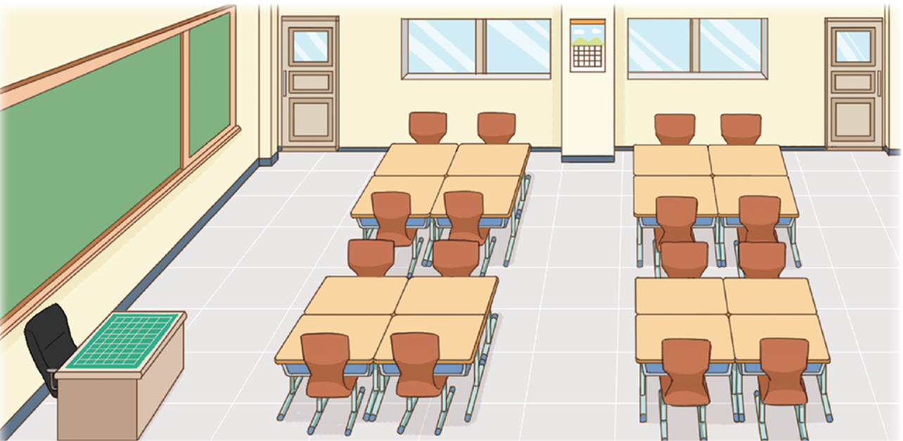


5-1
3. 규칙과 대응
suhi_0501_03_0203
0203 두 양 사이의 관계를 알아볼까요
수정사항
1 | 정답 확인 디자인 수정 정답 확인 > 정답 가리기로 토글됨
2 | 풀이 확인 버튼 클릭 시 풀이 팝업 창 (다음 슬라이드)
3 | 이미지가 작을 경우, 돋보기 버튼으로 확대 풀 팝업창 기능 추가
4
5
두 양 사이의 관계를 알아볼까요 │ 32~35쪽
1~4
1
2
3
4
5
6
1~3
1
2
3
4~6
4
5
6
교실에서 대응 관계가 있는 것을 찾아 써 보세요.
학생 책상의 수는 모둠 수의 4배입니다.
학생 의자의 수는 모둠 수의 4배입니다.
책상의 수는 의자의 수와 같습니다.
2
1

Slide 12
5-1
3. 규칙과 대응
suhi_0501_03_0203
0203 두 양 사이의 관계를 알아볼까요
수정사항
풀이 확인 버튼 클릭 시 화면
1
2
3
4
5
두 양 사이의 관계를 알아볼까요 │ 32~35쪽
1~4
1
2
3
4
5
6
1~3
1
2
3
4~6
4
5
6
교실에서 대응 관계가 있는 것을 찾아 써 보세요.
풀이
학생 책상의 수는 모둠 수의 4배입니다.
한 모둠에 의자가 4개씩 있기 때문에 학생 의자의 수는 모둠 수의 4배가 됩니다. 책상 1개에 의자가 1개씩 있으므로 책상의 수와 의자의 수는 같습니다.
학생 의자의 수는 모둠 수의 4배입니다.
책상의 수는 의자의 수와 같습니다.

Slide 13
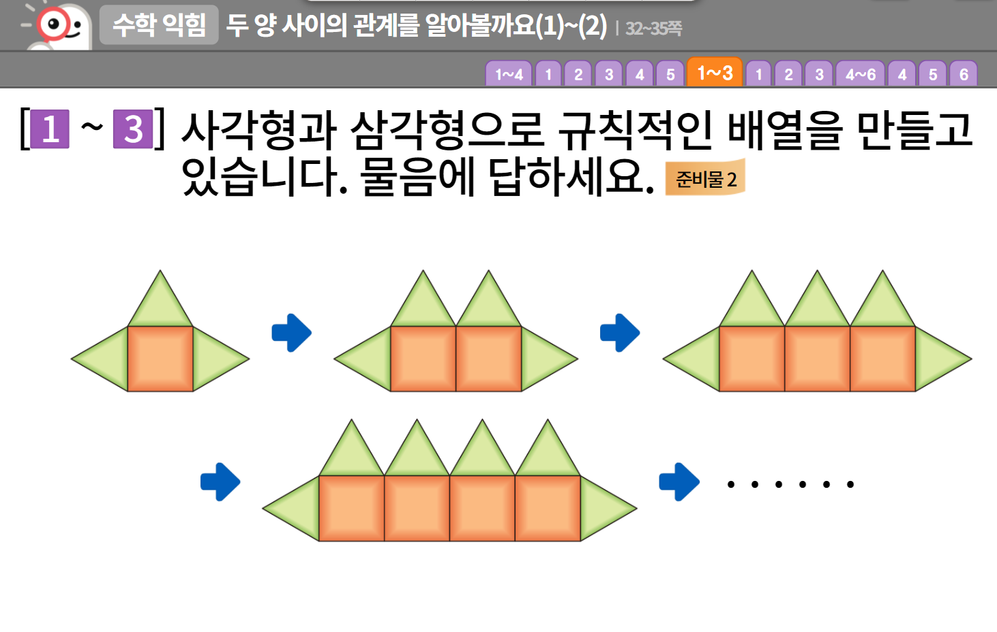
5-1
3. 규칙과 대응
suhi_0501_03_0203
0203 두 양 사이의 관계를 알아볼까요
수정사항
링크 참고하여 익힘책 페이지 디자인 수정 (이하 공통)
1 | 숫자 약물 디자인 수정
2 | 준비물2 약물 디자인 수정
3 | 화살표 약물 교체
4
5
1
2
준비물 2
3
https://cdata2.tsherpa.co.kr/tsherpa/MultiMedia/Flash/2020/curri/index_jr.html?flashxmlnum=yuni4856&classa=A8-C1-41-MM-MM-04-06-03-0-0-0-0&classno=MM_41_04/suhi_0401_05/suhi_0401_05_0002.html

Slide 14
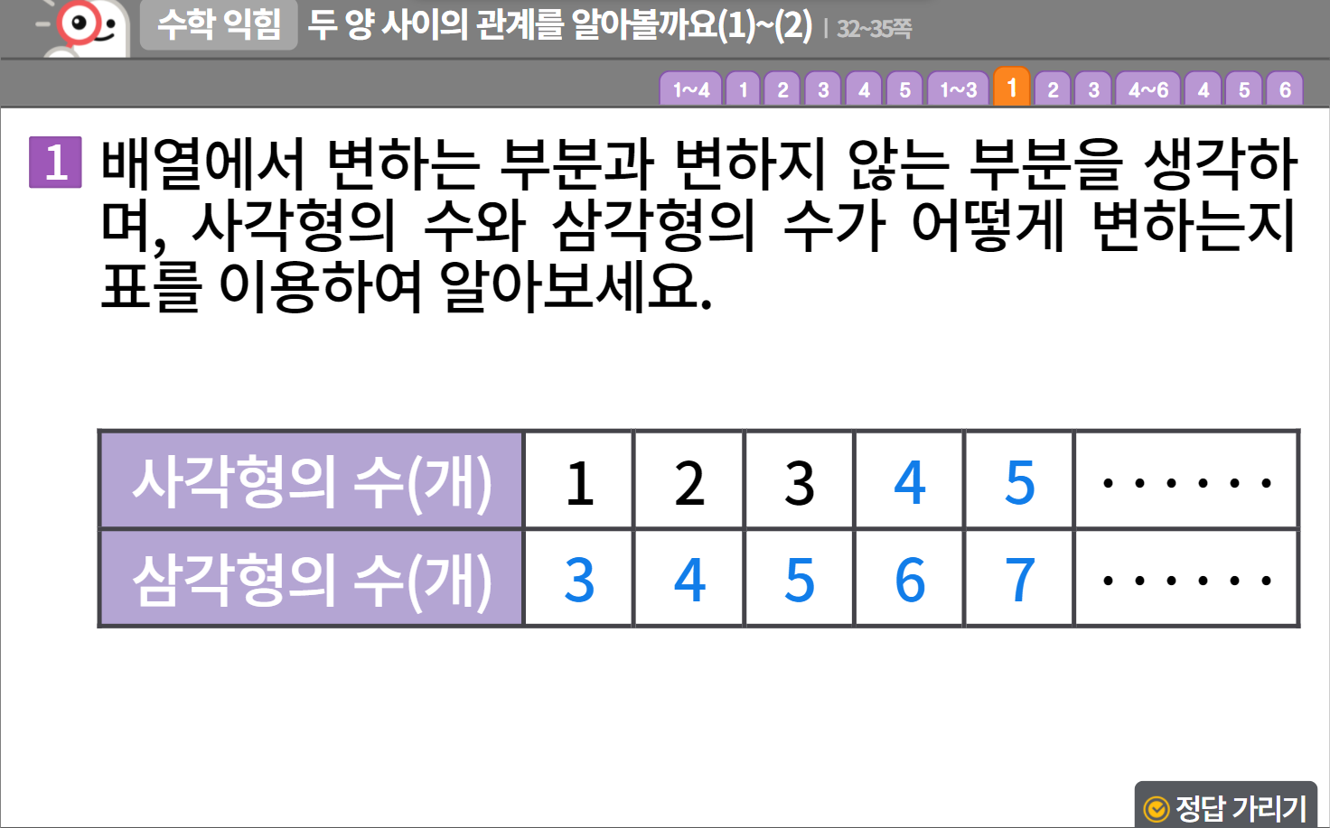
5-1
3. 규칙과 대응
suhi_0501_03_0203
0203 두 양 사이의 관계를 알아볼까요
수정사항
링크 참고하여 익힘책 페이지 디자인 수정 (이하 공통)
1 | 숫자 약물 디자인 수정
2 | 표 디자인 수정
3 | 정답 확인 디자인 수정 정답 확인 > 정답 가리기로 토글됨
4
5
1
2
3

Slide 15
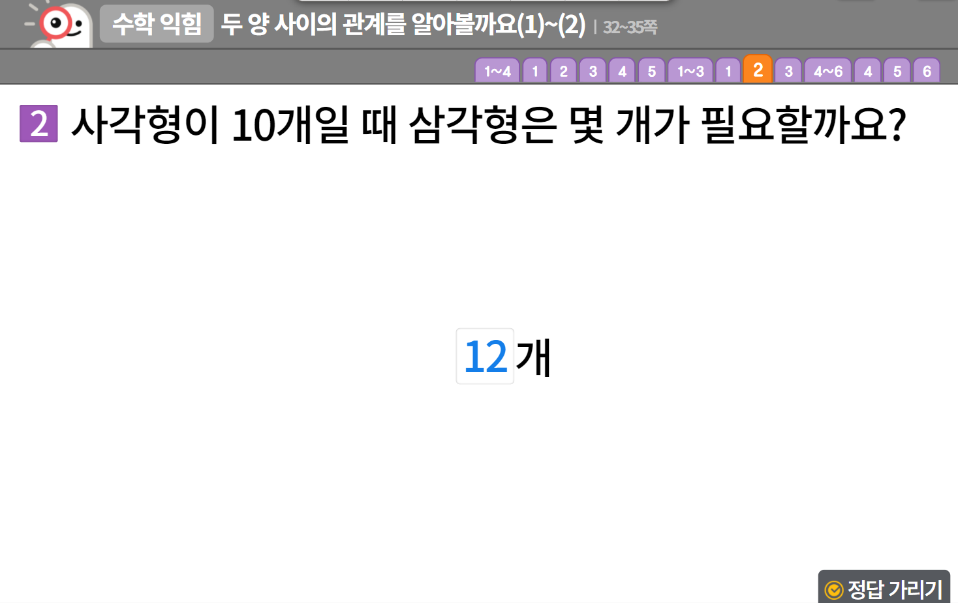
5-1
3. 규칙과 대응
suhi_0501_03_0203
0203 두 양 사이의 관계를 알아볼까요
수정사항
링크 참고하여 익힘책 페이지 디자인 수정 (이하 공통)
1 | 숫자 약물 디자인 수정
2 | 정답 확인 디자인 수정 정답 확인 > 정답 가리기로 토글됨
3 | 풀이 확인 버튼 클릭 시 풀이 팝업 창 (다음 슬라이드)
4
5
1
3
2

Slide 16
5-1
3. 규칙과 대응
suhi_0501_03_0203
0203 두 양 사이의 관계를 알아볼까요
수정사항
풀이 확인 버튼 클릭 시 화면
1
2
3
4
5
풀이
삼각형은 사각형 양 옆에 2개가 항상 있고 위쪽에 사각형의 수만큼 있으므로 사각형이 10개이면 삼각형은 위쪽에 10개, 양 옆에 2개가 있으므로 12개입니다.

Slide 17
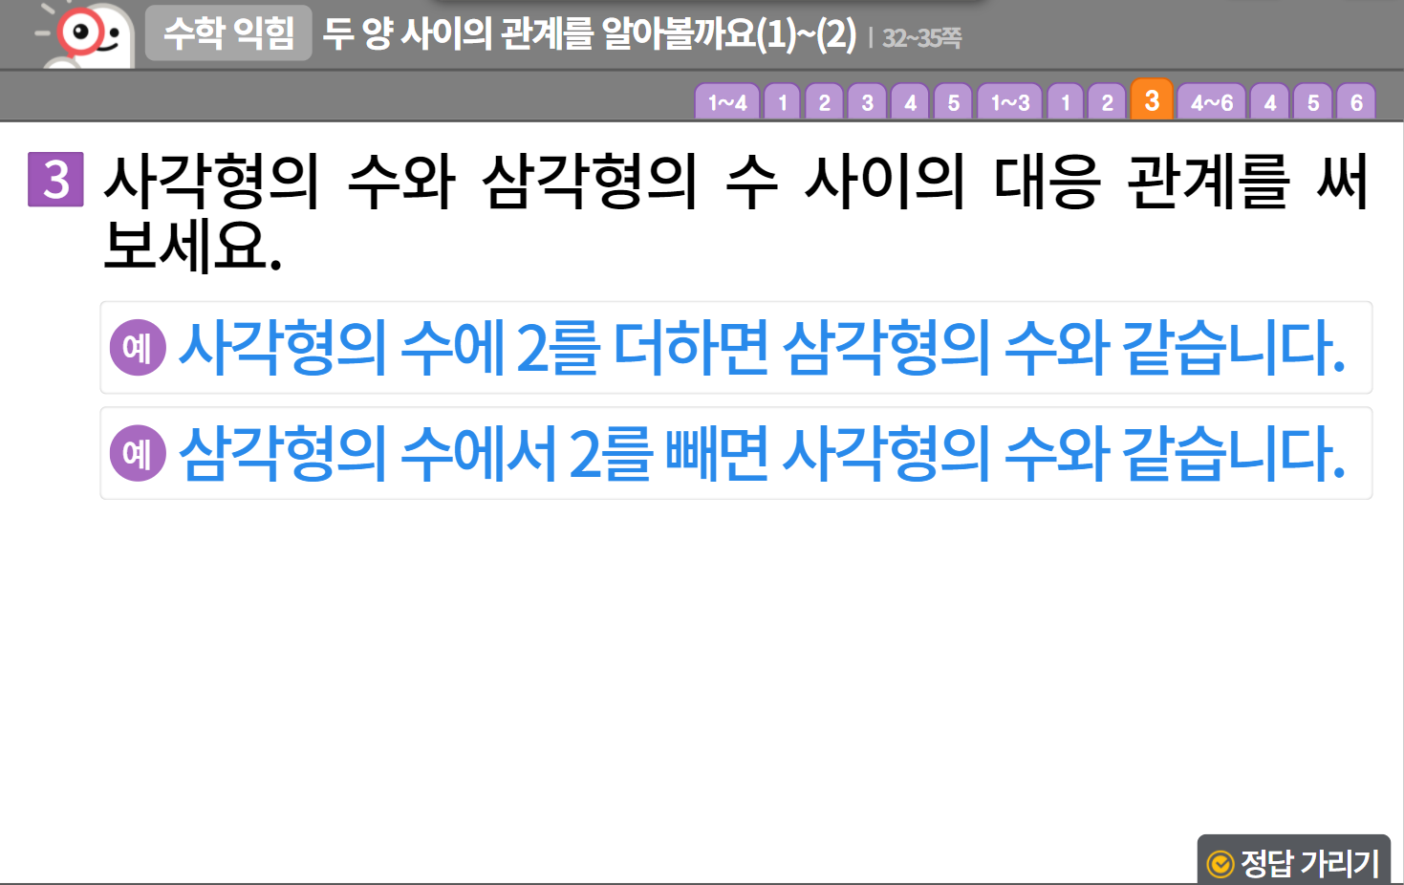
5-1
3. 규칙과 대응
suhi_0501_03_0203
0203 두 양 사이의 관계를 알아볼까요
수정사항
링크 참고하여 익힘책 페이지 디자인 수정 (이하 공통)
1 | 숫자 약물 디자인 수정
2 | 예 약물 디자인 수정
3 | 정답 확인 디자인 수정 정답 확인 > 정답 가리기로 토글됨
4 | 풀이 확인 버튼 클릭 시 풀이 팝업 창 (다음 슬라이드)
5
1
2
4
3

Slide 18
5-1
3. 규칙과 대응
suhi_0501_03_0203
0203 두 양 사이의 관계를 알아볼까요
수정사항
풀이 확인 버튼 클릭 시 화면
1
2
3
4
5
풀이
삼각형의 수는 사각형의 수보다 항상 2개가 많으므로 삼각형의 수와 사각형의 수는 2만큼 차이가 납니다. 그러므로 사각형의 수에 2를 더하면 삼각형의 수가 되고 삼각형의 수에서 2를 빼면 사각형의 수가 됩니다.

Slide 19
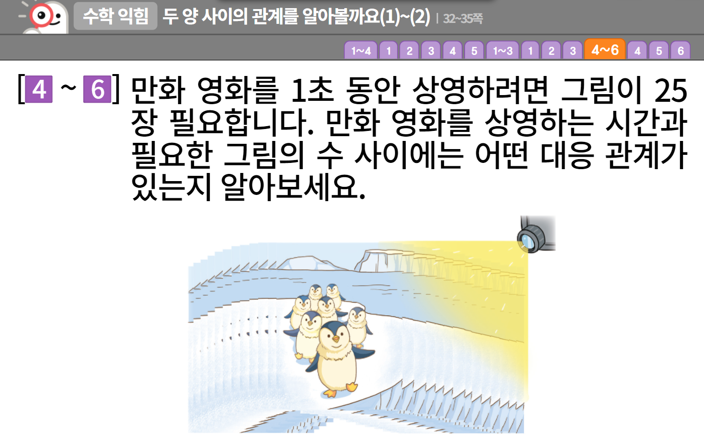
5-1
3. 규칙과 대응
suhi_0501_03_0203
0203 두 양 사이의 관계를 알아볼까요
수정사항
링크 참고하여 익힘책 페이지 디자인 수정 (이하 공통)
1 | 숫자 약물 디자인 수정
2
3
4
5
1
https://cdata2.tsherpa.co.kr/tsherpa/MultiMedia/Flash/2020/curri/index_jr.html?flashxmlnum=yuni4856&classa=A8-C1-41-MM-MM-04-06-03-0-0-0-0&classno=MM_41_04/suhi_0401_05/suhi_0401_05_0002.html

Slide 20
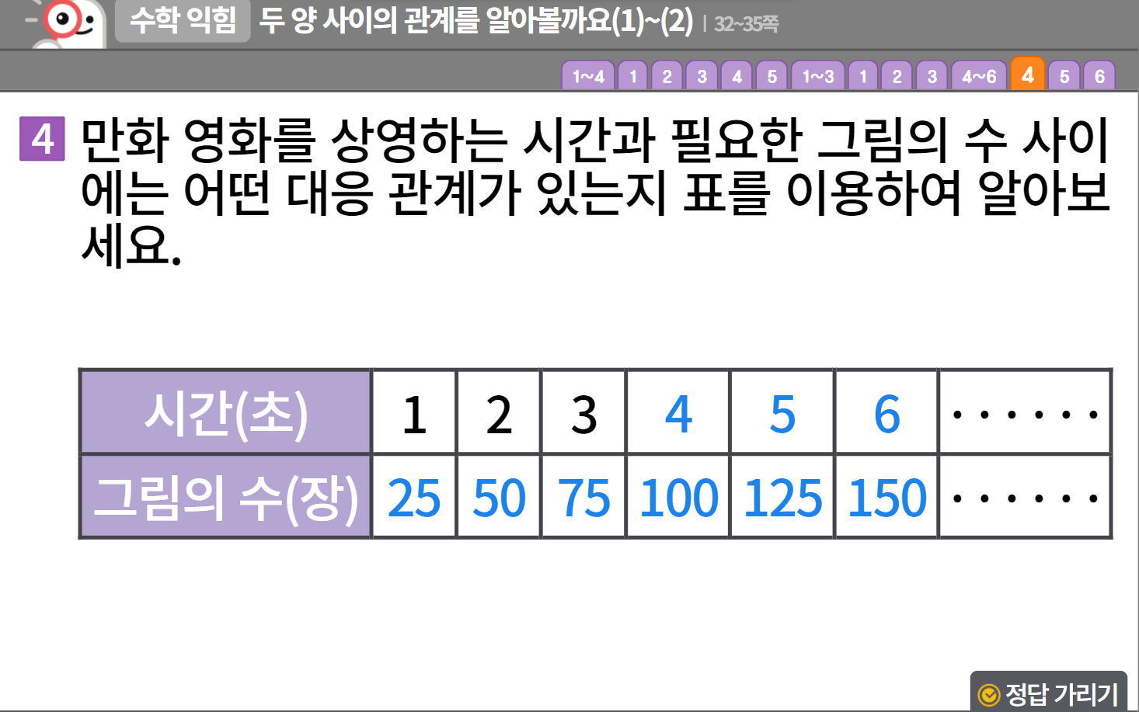
5-1
3. 규칙과 대응
suhi_0501_03_0203
0203 두 양 사이의 관계를 알아볼까요
수정사항
링크 참고하여 익힘책 페이지 디자인 수정 (이하 공통)
1 | 숫자 약물 디자인 수정
2 | 표 디자인 수정
3 | 정답 확인 디자인 수정 정답 확인 > 정답 가리기로 토글됨
4 | 풀이 확인 버튼 클릭 시 풀이 팝업 창 (다음 슬라이드)
5
1
2
4
3

Slide 21
5-1
3. 규칙과 대응
suhi_0501_03_0203
0203 두 양 사이의 관계를 알아볼까요
수정사항
풀이 확인 버튼 클릭 시 화면
1
2
3
4
5
풀이
1초에 그림 25장이 필요하므로 2초에 50장, 3초에 75장이 필요합니다. 시간이 4초, 5초, 6초로 늘어나면서 필요한 그림도 25장씩 많아집니다.

Slide 22
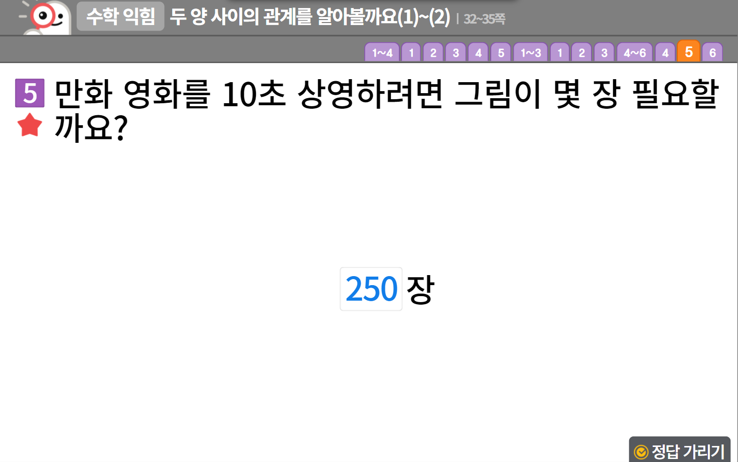
5-1
3. 규칙과 대응
suhi_0501_03_0203
0203 두 양 사이의 관계를 알아볼까요
수정사항
링크 참고하여 익힘책 페이지 디자인 수정 (이하 공통)
1 | 숫자 약물 디자인 수정
2 | 중요 표시 약물 디자인 수정
3 | 정답 확인 디자인 수정 정답 확인 > 정답 가리기로 토글됨
4
5
1
2
3

Slide 23
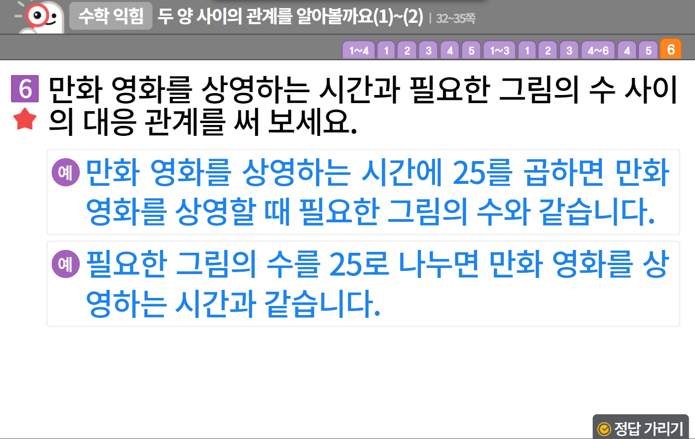
5-1
3. 규칙과 대응
suhi_0501_03_0203
0203 두 양 사이의 관계를 알아볼까요
수정사항
링크 참고하여 익힘책 페이지 디자인 수정 (이하 공통)
1 | 숫자 약물 디자인 수정
2 | 중요 표시 약물 디자인 수정
3 | 예 약물 디자인 수정
4 | 정답 확인 디자인 수정 정답 확인 > 정답 가리기로 토글됨
5
1
2
3
4

